Slide 1
Tõnis vilu
Sündinud 1988
Elab Tartus, kirjutab ja käib pikkadel jalutuskäikudel.
2025. aasta Tartu linnakirjanikuks valitud luuletaja.
Kirjanikupalgaline aastatel 2022-2024 a.

Slide 2
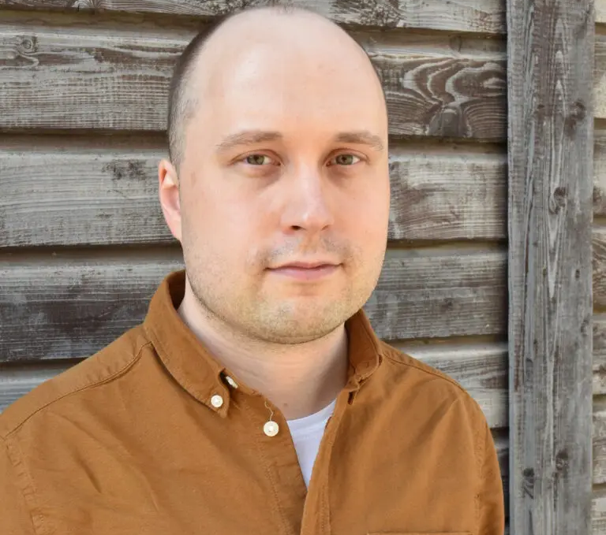
Teosed
„Tundekasvatus“ (2020) pälvis Kultuurkapitali kirjanduse sihtkapitali aastapreemia
Luulekogud „Kink psühholoogile“ (2016) ja „Kõik linnud valgusele“ (2022) said Gustav Suitsu luulepreemia, mis teeb Vilust seni ainsa, kes on pälvinud selle auhinna kaks korda.
Teda on ka nomineeritud Juhan Liivi luuleauhinnale.

Slide 3
Leiutab iga kord uue keele ja lähenemisviisi ning nihutab luule piire.
Käsitleb vaimset tervist, ängi, üksindust, identiteeti ja on mängulised.
Vorm: vabavärsiline, voolav, mõistlik, palju sisekõnet, kordusi ja katkendlikkust.
Tuntud teosed: „Ilma“, „Kõik linnud valgusele“, „Tundekasvatus“
Stiililt tundlik, isiklik, sügavalt sisekaemuslik
Tema looming tegeleb selliste teemadega nagu vaimne tervis, enese otsing,poliitika, loodus, eksistentsiaalne äng, emotsionaalne ja armastus. Vilu raamatud on pea alati üksteisest erinevad ja kirjandusteadlased on öelnud, et ta on eesti luulesse toonud eri tonaalsusi rohkem kui keegi teine.

Slide 4
"Pean kirjanduses leiduvat vaimset tuge – selle võimet meid küsima panna ja meelt avardada – enda jaoks üheks olulisimaks. Usun, et sellise puhtinimliku võtme abil on võimalik kõnetada igasugu inimesi, kooliõpilastest vanavanemateni. Soovin sellega kätt proovida.„ T.Vilu

Slide 5
Kujundite kasutus:
Metafoor: „Mu mõtted on nagu tuhm klaas“
2. Isikustamine: „Üksindus istub mu kõrvale iga hommik“
3. Hüperbool: „Ma olen rohkem tühi kui universum“
4. Alliteratsioon: „Vaikuse vappuvad varjud“
5. Ristmetafoor:„Mu hing on katkine aknaklaas, mis peegeldab ainult tühjust“
Keelekasutus: väiketähed (nt „ma ei tea“), vähene kirjavahemärkide kasutus, sõnavormid on lihtsad, kuid emotsionaalselt laetud: näited: „midagi ei ole, aga see ei ole midagi“, „kõik läheb mööda. aga mina jään.“
Meeleolu: melanhoolne, rahulik, vahel lootustandev, vaimse võitluse peegeldus, tundlikkus, sisekaemus.
Näide: „vahel ma lihtsalt seisan keset tuba ja lasen endal kaduda”

Slide 6
koguduses ma enam pole
olen nüüd lihtsalt vastuvõtlik
jalutasin ükskord mere ääres
mõeldes neile hallidele juustele
äkitsi pilvealune kuma
justkui nõtkutas mu põlvi
see tuli nii loomulikult
nagu ühe tõelise altari ees
ilus aga inimkauge ja külm
nõtkutas mu üheks
pisikeseks olendiks
minu elus on toredad inimesed
mõistvad empaatilised sõbrad
ajame õhtuti juttu
kellel adhd kes aga kuskil
autismispektris
minu inimesed
ent ikka on see nälg
valguse järele

